Slide 1

Miguel Ángel Orjuela Rocha

Slide 2
Temas
Historia y descripción general de R
¿Qué es S?
¿Qué es R?
Filosofía y características
Software libre
Diseño
Limitaciones
Inicializando R
Consola R
RStudio

Slide 3
Temas
Componentes básicos de R
Ingresando expresiones
Evaluación de expresiones
Carga de librerías
Objetos de R
Clases atómicas de objetos
Vectores y listas
Números
Atributos de un objeto
Crear vectores
Mezclar objetos
Forzado (Coerción) de objetos
Matrices
Listas
Factores
Valores faltantes
Data frames
Nombres

Slide 4
Historia y descripción general de R
R es un dialecto de S
Creado en 1991 por Ross Ihaka y Robert Gentleman de la Universidad de Auckland (Nueva Zelanda)
Actualmente el R Core Group controla el código fuente: http://www.r-project.org/
Su licenciamiento es Open Source
Se ejecuta en la mayoría de plataformas de computación y sistemas operativos
Capacidades gráficas sofisticadas
Filosofía: trabajo interactivo + desarrollo de nuevas herramientas

Slide 5
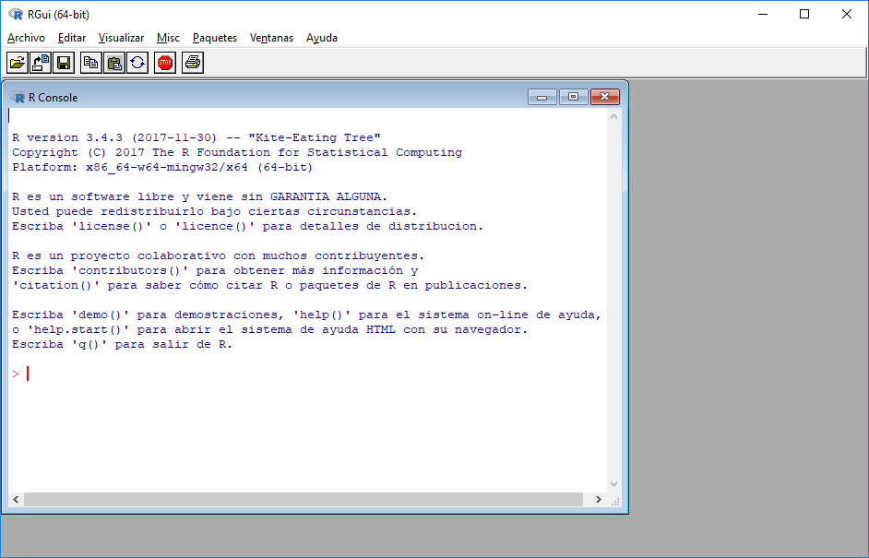
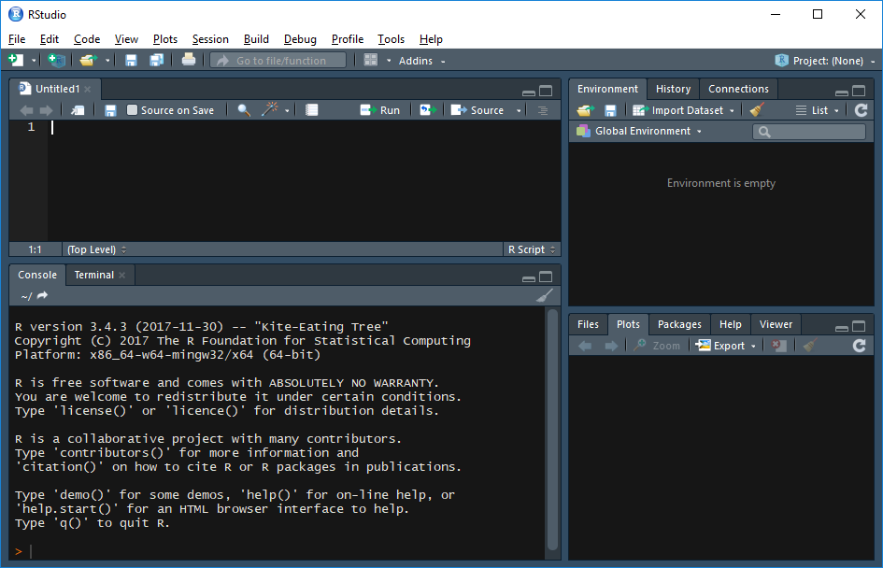
Inicializando R
R
RStudio

Slide 6
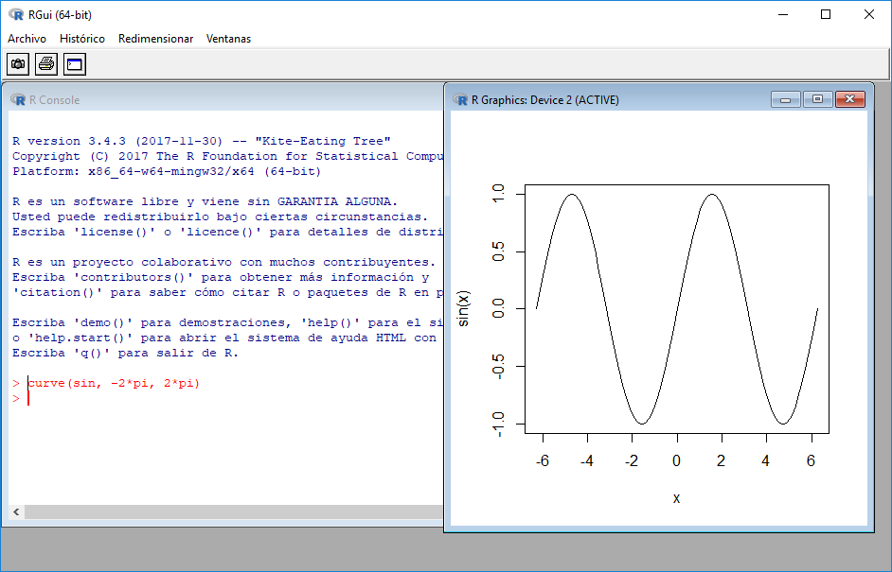
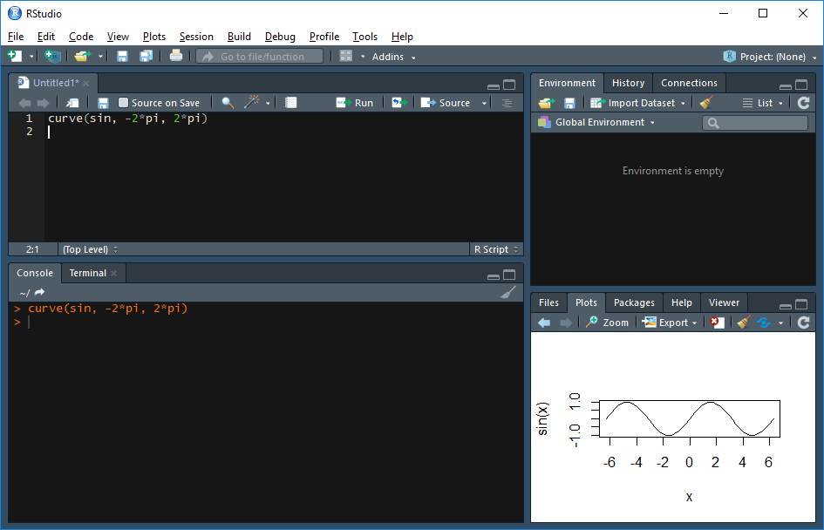
Inicializando R
R
RStudio
[ctrl + enter]
[enter]
[enter]

Slide 7
Inicializando R
RStudio es un entorno de desarrollo integrado (IDE) para R.
Incluye una consola, editor de resaltado de sintaxis que admite la ejecución directa de código, así como herramientas para gráficos, historial, depuración y gestión del espacio de trabajo.

Slide 8
Componentes básicos de R
Ingresando expresiones:
Al frente del prompt (>) se escriben expresiones
> curve(sin, -2*pi, 2*pi)
> demo(graphics)
> demo(persp)
> demo(image)
Las expresiones se ejecutan desde el editor con [ctrl + enter] y desde la consola con [enter]
[ctrl + enter]
[enter]

Slide 9
Componentes básicos de R
Instalar paquetes
> install.packages("readr")
> install.packages(c("dplyr","ggplot2"))
Cerrar R
> q()
Operador de asignación (<-)
> x <- 1
> print(x)
> x
> msg <- “Big Data CO 2018"
> msg

Slide 10
Componentes básicos de R
Cómo nombrar variables
i_use_snake_case
otherPeopleUseCamelCase
some.people.use.periods
Notas:
R Reconoce mayúsculas de minúsculas
> r_rocks <- 2 ^ 3
> R_rock
> r_rocks
R sobreescribe variables
> x <- 2 ^ 3
> x <- 10
> x

Slide 11
Componentes básicos de R
Expresiones incompletas
> x <-
Evaluación de expresiones (autoprint)
> 2 + 2
> x <- 5
> x
> print(x)

Slide 12
Componentes básicos de R
Ver objetos almacenados en memoria
> ls
Ver contenido directorio actual
> dir()
Ver la ruta del directorio de trabajo
> getwd()
Cambiar dirección de directorio de trabajo
> setwd("home/user")

Slide 13
Componentes básicos de R
Borrar un objeto de la memoria
> rm("objeto")
Borrar todos los objetos cargados en memoria
> rm(list=ls())
Hacer comentarios…
> # Este es un comentario
Ejecutar Script
> source("Script.R")

Slide 14
Componentes básicos de R
Llamar funciones
> nombre_funcion(arg1 = val1, arg2 = val2, ...)
Función secuencia
> seq(from = 1 ,to = 10)
> seq(1, 10)
Notas:
Las funciones pueden escribirse en una única línea de comando
> 2+3; 3-2; 5*2; 15/3; 2^5; sin(1)
Ayuda de la función: [F1]

Slide 15
Componentes básicos de R
Exponentes
> 3^2
> 3^(1/2)
Constantes importantes
> pi
> exp(1)

Slide 16
Objetos de R
R tiene cinco clases de objetos básicos o "atómicos":
character
numérico (números reales)
entero
complejo
lógico (verdadero / falso)
Nota: Se puede conocer la clase del objeto x utilizando la función class()
> class(x)

Slide 17
Funciones de R
R es un lenguaje basado en funciones (como otros software estadísticos, e.g., Stata, Eviews, etc), y por tanto cada función debe estar identificada (nombrada) de manera única
Las funciones de R suelen estar definidas para una clase particular de objetos

Slide 18
Funciones de R
Función c() crea vectores de objetos concatenándolos juntos
El tipo más básico de objeto R es un vector. Un vector solo puede contener objetos de la misma clase.
> x <- c(0.5, 0.6) ## numérico
> x <- c(TRUE, FALSE) ## lógico
> x <- c(T, F) ## lógico
> x <- c("a", "b", "c") ## caracter
> x <- 9:29 ## entero
> x <- c(1+0i, 2+4i) ## complejo
Nota: Se puede conocer la clase del objeto x utilizando la función class()
> class(x)

Slide 19
Funciones de R
Suma y media
> sum(c(1,3,-2))
> mean(c(1,3,-2))
Varianza y desviación estandar
> var(c(1,3,-2))
> sd(c(1,3,-2))
Minimo y máximo
> min(c(1,3,-2))
> max(c(1,3,-2))
Nota:
Se puede ahorrar sintaxis definiendo, e.g., x <- c(1,3,-2)

Slide 20
Funciones de R
> x <- c(1,3,4,6,8)
> y <- c(2,3,5,7,9)
Correlación y covarianza
> cor(x,y)
> cov(x,y)
Combinación de columnas y filas
> cbind(x,y)
> rbind(x,y)

Slide 21
Funciones de R
Secuencias de números
> c(1:4); 3*c(1:4)
> seq(-5,5,by=0.2)
> seq(length=51, from=-5, by=0.2)
Raíz cuadrada
> sqrt(c(1:4))
Mediana
> x <- c(8.97, 10.06, 9.29, 7.44, 9.48)
> median(x)
Producto de vectores elemento a elemento
> c(1:4)*c(4:1)

Slide 22
Transformación de objetos
numérico y carácter
> x <- c(1,3,-2)
> is.numeric(x)
> as.character(x)
> x<-c(”1”,”3”,”-2”)
> is.character(x)
> as.numeric(x)
Nota: Estas transformaciones también pueden aplicarse a grandes volúmenes de datos.

Slide 23
Transformación de objetos
Prueba 1
> x <- c(1,”a”,-2)
> class(x)
Prueba 2
> x <- 1:10<5 #Conjunto de valores lógicos
> class(x)
> is.character(x)
> as.numeric(x)

Slide 24
Otros objetos de R
Matrices
Son vectores con atributos de dimension (número de filas y columnas)
> m <- matrix(nrow = 2, ncol = 3)
> m
> dim(m)
> attributes(m)
Nota:
attributes() muestra los atributos de un objeto

Slide 25
Otros objetos de R
Llenado de matrices
> m <- matrix(1:6, nrow = 2, ncol = 3)
> m
Agregandole la dimension a un vector
> m <- 1:10
> m
> dim(m) <- c(2, 5)
> m
Combinación de columnas y filas
> x <- c(1,3,4,6,8)
> y <- c(2,3,5,7,9)
> cbind(x,y)
> rbind(x,y)

Slide 26
Otros objetos de R
Listas Las listas son un tipo especial de vector que puede contener elementos de diferentes clases.
> x <- list(1, "a", TRUE, 1 + 4i)
> x

Slide 27
Otros objetos de R
Factores
Los factores se usan para representar datos categóricos y pueden estar desordenados u ordenados
Es como un vector de enteros donde cada entero tiene una etiqueta
Importantes en modelos estadísticos y son usados especialmente por funciones de modelos como lm() y glm()
> x <- factor(c("yes", "yes", "no", "yes", "no"))

Slide 28
Otros objetos de R
> x <- factor(c("yes", "yes", "no", "yes", "no"))
> x
> table(x)
¿Cómo R representa cada uno de los factores?
> unclass(x)

Slide 29
Otros objetos de R
Base de datos (data frame)
> x <- c(1,3,-2)
> y <- c(”a”, ”a”, ”b”)
> z <- data.frame(x,y)
> z
> class(z)
> attributes(z)

Slide 30
Funciones de R
Suma y media
> sum(c(1,3,-2))
> mean(c(1,3,-2))
Varianza y desviación estandar
> var(c(1,3,-2))
> sd(c(1,3,-2))
Minimo y máximo
> min(c(1,3,-2))
> max(c(1,3,-2))
Nota:
Se puede ahorrar sintaxis definiendo, e.g., x <- c(1,3,-2)

Slide 31
Funciones adaptables a objetos
Existen funciones que varían sus resultados dependiendo del tipo de objeto al que se aplica
Imprimir o mostar
> x<-c(1,3,-2)
> y<-c(”a”, ”a”, ”b”)
> print(x)
> print(y)
> print(paste(”el primer elemento de x es”, x[1]))
Nota: paste es una función muy útil para la presentación de resultados y el estudio basado en textos.

Slide 32
Funciones adaptables a objetos
Resumen
> x<-c(1,3,-2)
> y<-factor(c(”a”, ”a”, ”b”))
> summary(x)
> summary(y)
Rango
> range(x)
> range(y)
# R informa de manera explicita errores al aplicar funciones que no se adaptan a una clase particular de objeto

Slide 33
Operadores lógicos
Operador | Descripción
< | menor que
<= | menor o igual que
> | mayor que
>= | mayor o igual que
== | exactamente igual a
!= | diferente a
!x | no x
x | y | x O y
x & y | x Y y
isTRUE(x) | prueba si x es cierto

Slide 34
Operadores lógicos
Ejemplo 1:
> x <-y <-5
> x < y
> x <= y
> x > y
> x == y
> x != y
Ejemplo 2:
> x <- 5 ; y <- 10
> (x < 10 | y < 10)
> (x < 10 & y < 10)

Slide 35
Combinando objetos
Adición de listas
> x<-1:3
> y<-101:103
> c(x,y)
Combinación por columnas y filas
> z<-cbind(x,y)
> w<-rbing(z,z)

Slide 36
Datos disponibles en R
https://stat.ethz.ch/R-manual/R-devel/library/datasets/html/00Index.html
> data(austres)
> ?austres
> View(austres)
> summary(austres)
> austres[1]
> austres[1:5]
Otras bases de datos disponibles:
https://vincentarelbundock.github.io/Rdatasets/datasets.html

Slide 37
Datos disponibles en R
> data(mtcars)
> ?mtcars
> View(mtcars)
> summary(mtcars)
> names(mtcars)
# Ver nombre de las columnas
> mtcars$mpg[1:10]
# Invocar una columna particular
> mtcars[mtcars$am==1]
# Cuál es el error?
> mtcars[mtcars$am==1,]
> mtcars[mtcars$am==1,2:5]
> length(mtcars)

Slide 38
Datos disponibles en R
> x<-mtcars[mtcars$am==1,]
# Crear sub dataset
> x
> x$hcyl<-x$cyl>4
# Crear nueva variable
> x$hcyl<-as.numeric(x$hcyl)
> x$hmpg<-as.numeric(x$mpg>mean(x$mpg))
> x$hmpg<-NULL
# Borra una variable de la base de datos

Slide 39
Funciones sobre bases de datos
Dimensión
> length(mtcars)
> length(mtcars$hp)
> dim(mtcars)
> rownames(mtcars)
> colnames(mtcars)
Indices (posiciones) y ordenamiento
> sort(mtcars$hp)
# Ordena los valores de la variable indicada
> order(mtcars$hp)
# Encuentra los índices o posiciones del vector ordenado

Slide 40
Crear funciones
> f <- function() {
}
> ## Las funciones tienen su propia clase
> class(f)
[1] "function"
> ## Ejecutar la función
> f()
NULL

Slide 41
Crear funciones
> f <- function() {
cat("Hello, world!\n")
}
> f()

Slide 42
Crear funciones
> f <- function(num) {
for(i in seq_len(num)) {
cat("Hello, world!\n")
}
}
> f(3)

Slide 43
Crear funciones
f <- function(num) {
hello <- "Hello, world!\n"
for(i in seq_len(num)) {
cat(hello)
}
chars <- nchar(hello) * num
chars
}
> meaningoflife <- f(3)
> print(meaningoflife)

Slide 44
Estructuras de control
If/else
if(…) {
“operaciones”
} else {
“operaciones”
}
If/else anidado
if(…) {
“operaciones”
} else if(…) {
“operaciones”
} else {
“operaciones”
}

Slide 45
Estructuras de control
Ejemplo 1:
>x<-10
>if(x>5) {
x<-x/2
y<-2*x
} else {
x<-2*2
y<-x
}
>x
>y
Ejemplo 2:
>x<-4
>if(x>5) {
x<-x/2
y<-2*x
} else {
x<-2*2
y<-x
}
>x
>y

Slide 46
Estructuras de control
loops
Sintaxis general
for(i in I) {
“operaciones”
}
Ejemplo 1
> for(i in letters[1:5]) {
print(i)
}
Ejemplo 2
>x<-11:15
>x
> for(i in 1:5) {
x[i]=x[i]+1
}

Slide 47
Estructuras de control
while
Sintaxis general
while(…) {
“operaciones”
}
Nota: Las operaciones se llevan a cabo hasta que la condición en (…) no se satisface.

Slide 48
Estructuras de control
Ejemplo 1:
>x<-80
>iter<-0
>while(x<100) {
x<-x+sqrt(x)/10
iter=iter+1
}
>x
>iter
Ejemplo 2:
>x<-80
>iter<-0
>while(x<100 & iter<20) {
x<-x+sqrt(x)/10
iter=iter+1
}
>x
>iter

